Slide 1
Thwitter
Asynchrones Frontend

Slide 2
Teilaufgaben
Anpassung Datenbank-Wrapper
Erstellung Backend-Service
Javascript-Frontend

Slide 3
Anpassung Datenbankwrapper
Grundidee: Aktualisierung in 2 Schritten
  Vergleich der jeweils größten Timestamps
  Laden der neuen Posts
Erstellung neuer / Anpassen vorhandener Funktionen

Slide 4
Backend – Service
Ermöglicht
  das Abfragen aller Posts,
  Das Abfragen des aktuell größten Timestamps
  das Einfügen eines Posts
Aufruf der Dienste durch GET-Parameter 'action'
Übergabe von Variablen (z.B. Text des Posts) via POST

Slide 5
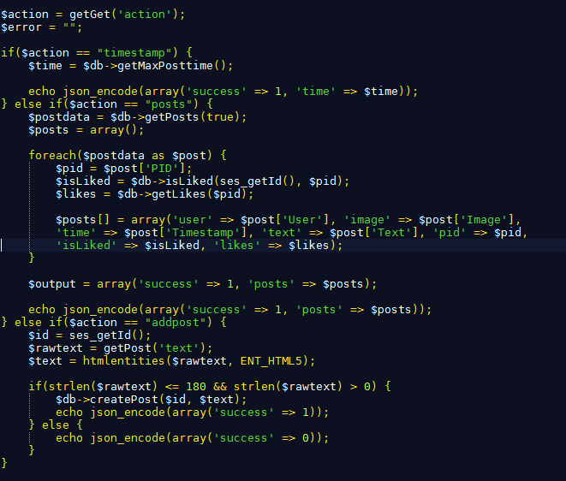

Slide 6
Javascript - Frontend
Asynchroner Request alle 5 Sekunden
  Abholen des akutellsten Timestamps
  Existiert ein neuerer Post, Nachladen mit einem weiteren Request
Es werden nur neue Posts oben angefügt
Einfügen des Posts ausschließlich via JavaScript

Slide 7
Frontend – Neuer Post
Validierung des Post vor dem Absenden
Senden eines Requests zum Einfügen des Posts
Automatisches Neuladen des neuen Posts

Slide 8
